Slide 1

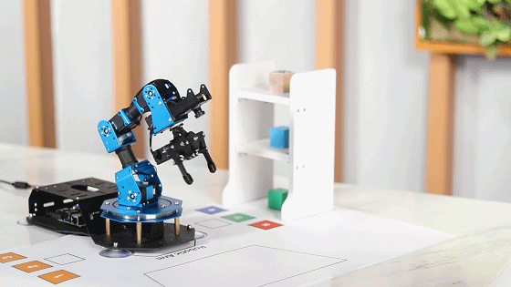

第七课
机械臂与语音控制
主讲人：老师

Slide 2


思考：
上一节课学习了使用Python控制机械臂按照预设的动作组夹取水果、放置水果的操作，只是过程有些复杂，同学们有方法可以让机械臂控制变得更简单吗？
同学们有什么好的办法吗？

Slide 3
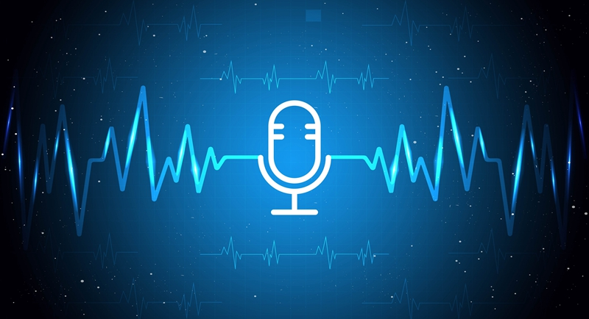
引入：
今天我们就一起来了解一下语音控制机械臂的过程吧！

Slide 4
1
了解语音识别的过程
2
在Python中实现语音控制机械臂

Slide 5
一、语音识别的过程

Slide 6

语音识别过程介绍
与机器进行语音交流，让机器明白你说什么，这是人们长期以来梦寐以求的事情。随着现在科技和技术的不断发展，让机器听懂我们的话已经可以实现了，现在我们可以借助百度人工智能平台体验语音控制机械臂的功能。

Slide 7
语音识别过程介绍
语音识别的过程和我们平常听写的过程相似。
上语文课听写时，老师在讲台上念文章，我们将听到的内容写到本子上。
这一过程可以概括归纳为：听懂老师的话，判断有没有多音字，然后理解文章的内容，将听到的文字拼写出来。

Slide 8
语音识别过程介绍
语音识别的过程与听写的过程非常相似，可以简单归纳为三点：
1. 听懂：让电脑听懂我们的话，电脑采集我们的语音保存为 WAV文件。
2. 理解：借助百度人工智能平台，将WAV文件上传进行识别，百度平台会返回一个识别结果给我们。
3. 执行：返回的识别结果如果是『1号水果』，就执行机械臂对应的动作。

Slide 9
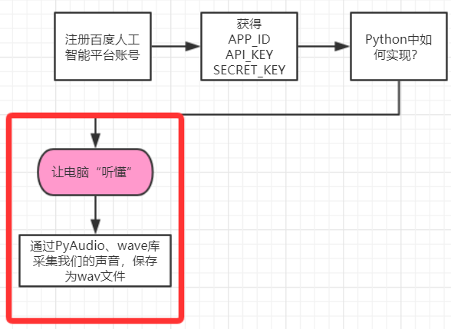
语音识别技术的流程——让电脑“听懂”：
机械臂主要由『手部』和『运动机构』组成。
手部是用来抓持工件（或工具）的部件，根据被抓持物件的形状、尺寸、重量、材料和作业要求而有多种结构形式，如夹持型、托持型和吸附型等。

Slide 10
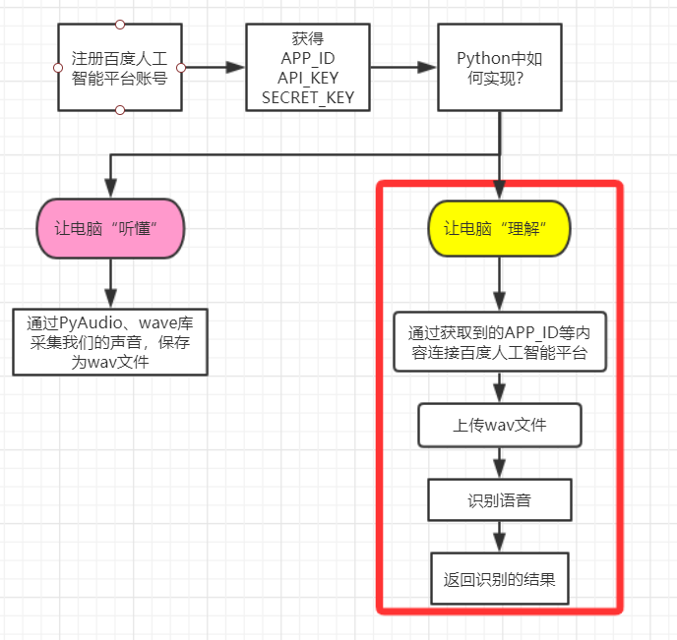
语音识别技术的流程——让电脑“理解”：
让电脑“理解”，
1. 『APP_ID』、『API_KEY』、『SECRET_KEY』，如果没有这三样是无法使用语音识别功能的，可以在做项目前进行申请。
上传wav文件，通过百度人工智能平台分析语音内容。
识别成功后，将结果返回给我们，根据结果控制机械臂了。

Slide 11
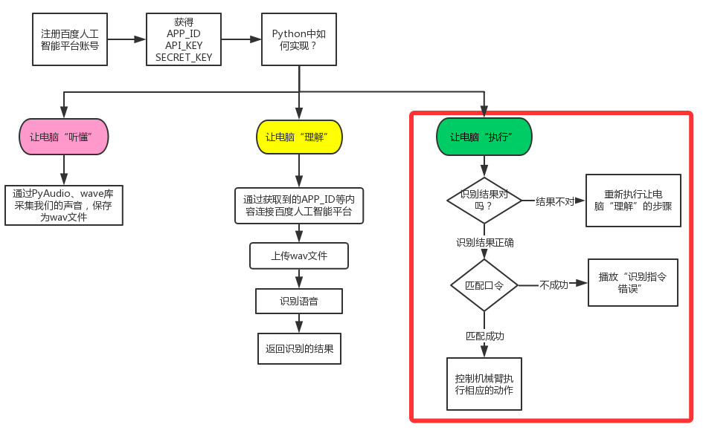
语音识别技术的流程——让电脑“执行”：

Slide 12

语音识别技术的流程——让电脑“执行”：
让电脑“执行”控制机械臂动作
得到了识别结果，如果检查发现识别结果不正确，重新执行让电脑“理解”步骤，获取正确的结果。
识别结果正确，则匹配口令，口令是用于我们语音控制机械臂的关键字，如果匹配成功了就进行机械臂控制操作，如果匹配不成功就发出“指令识别错误”的语音。

Slide 13
二、运用Python实现语音控制机械臂

Slide 14
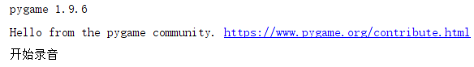
运行机械臂与语音控制源代码
由于语音控制机械臂的代码难度大并且复杂，所以第一步运行代码查看效果，了解代码运行过程，再对代码进行扩展。
1. 运行代码，系统会提示『正在录音』，此时说出关键字进行语音识别。
语音关键字包含：
1. 打包一号水果，打包二号水果...打包五号水果。
2. 装载一号仓库，装载二号仓库...装载五号仓库。

Slide 15
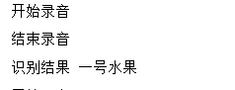
运行机械臂与语音控制源代码
2.程序识别成功后会有以下提示：
此时就能控制机械臂执行夹取一号水果的动作了。
语音控制大大减少了我们的工作量，只要前期代码的工作做好，就能满足80%的需求。

Slide 16
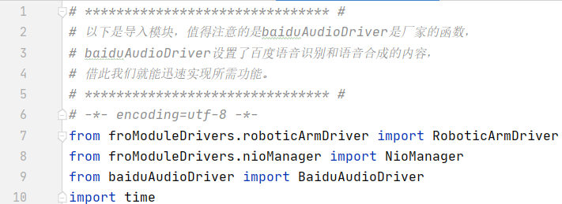
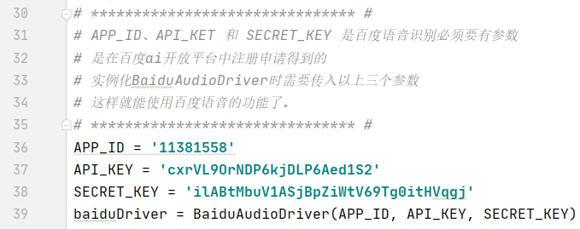
运行机械臂与语音控制源代码解析
同学们请打开语音控制机械臂的源码，源码路径：基于Python的语音控制机械臂抓取案例\语音控制机械手臂.py文件。代码的解释会以注释的形式存放在代码里，方便同学们了解与学习。

Slide 17
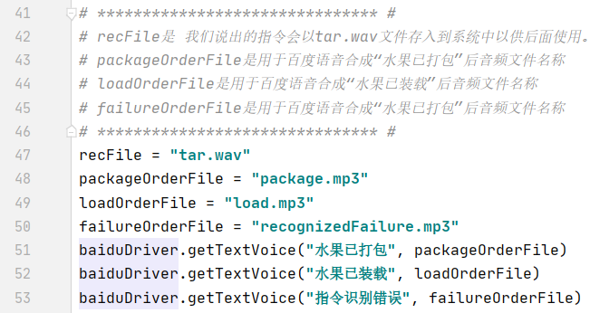
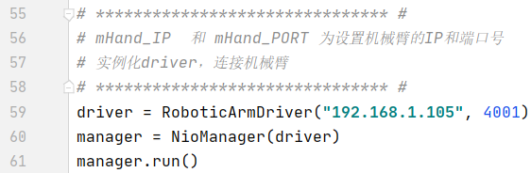
运行机械臂与语音控制源代码解析
39行到51行定义录音文件的名称等内容，而 53行到62行是定义机械臂的ip和port，并且实例化与连接等内容。

Slide 18
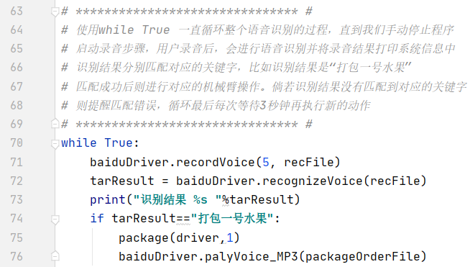
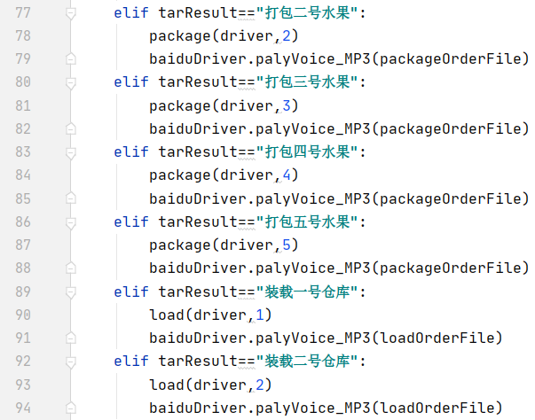
运行机械臂与语音控制源代码解析
64行开始循环语音识别的过程，不断匹配对应的关键字，直到手动退出。

Slide 19
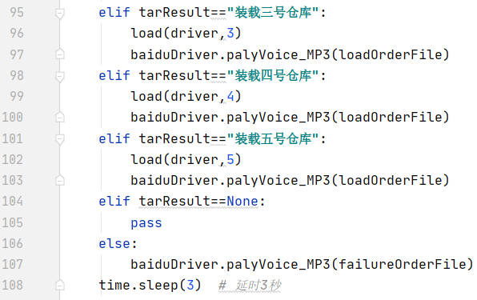
运行机械臂与语音控制源代码解析
到109行整个程序便是语音识别与控制机械臂的流程。

Slide 20

通过Python实现语音控制机械臂动作
请同学们根据老师给出的源码，执行以下内容：
用语音控制机械臂执行任意一个语音动作。
以小组的形式，完成项目。

Slide 21

编程注意事项
机械臂夹取水果实验要求：
观察流程图、思维导图，判断程序具有什么功能。
实验器材：机械臂。
可执行的功能：语音控制。
以小组的形式完成实验。

Slide 22

编程注意事项
以小组的形式讨论 5分钟，确定程序的功能，而非盲目开始。
胆大心细，碰见程序出错，需要镇定，查看错误提示，根据错误提示查找正确答案。
注意标点符号等中英文状态，需要使用英文状态的标点符号输入。

Slide 23

总结
这节课我们了解了关于语音识别的知识，其实语音识别在我们生活中应用已经非常广泛，可能有不少同学已经体验过相关的应用。而我们现在学习的知识，可以让我们实现自己的语音识别应用，但是我们今天了解的关于语音识别的知识只是非常浅显的，如果同学们对于语音识别感兴趣的，可以在课后了解更多和语音识别有关的知识哦！

Slide 24
课后实验&思考
1.和朋友分享今天了解到的关于语音识别的知识。
2.尝试让机械臂“听懂”更多的命令。
3.了解更多语音识别、语音控制的例子。

Slide 25

感谢您的聆听

